Slide 1
CHÀO MỪNG QUÝ THẦY CÔ
VỀ THĂM LỚP 5C

Slide 2
Notes:
NGƯỜI BẠN NGỌT NGÀO

Slide 3
VƯƠNG QUỐC NGỌT NGÀO
Notes:
Chúng ta cùng đến với trò chơi NGƯỜI BẠN NGỌT NGÀO

Slide 4
1
2
MĂNGNON
3
Notes:
Ở trò chơi này , Các em giúp bạn Hoa khám phá Vương Quốc đồ ngọt bằng cách trả lời các câu hỏi sau mỗi ô số.Các em trả lời bằng cách ghi đáp vào bảng con. Trong thời gan 5 giây. Những HS trả lời đúng cả 3 câu sẽ là người chiến thắng.
- Các em hiểu luật chơi chưa nào?

Slide 5
1. Số thích hợp viết vào chỗ chấm của 215 cm = ... m là :
5
2
1
4
3
0
A. 2,015
C. 2,51
B. 21,5
D. 2,15

Slide 6
1
MĂNGNON
3
2
Notes:
Ở trò chơi này , Các em giúp bạn Hoa khám phá Vương Quốc đồ ngọt bằng cách trả lời các câu hỏi sau mỗi ô số.Các em trả lời bằng cách ghi đáp vào bảng con. Trong thời gan 5 giây. Những HS trả lời đúng cả 3 câu sẽ là người chiến thắng.
- Các em hiểu luật chơi chưa nào?

Slide 7
2. Số thích hợp viết vào chỗ chấm của 42 cm = ... m là:
2
5
0
3
4
1
A. 0,42
C. 420
B. 4,2
D. 4,22

Slide 8
1
MĂNGNON
3
2
Notes:
Ở trò chơi này , Các em giúp bạn Hoa khám phá Vương Quốc đồ ngọt bằng cách trả lời các câu hỏi sau mỗi ô số.Các em trả lời bằng cách ghi đáp vào bảng con. Trong thời gan 5 giây. Những HS trả lời đúng cả 3 câu sẽ là người chiến thắng.
- Các em hiểu luật chơi chưa nào?

Slide 9
3. Số thích hợp viết vào chỗ chấm của 215 cm + 42 cm = ... cm là:
2
5
0
3
4
1
A. 27,5
C. 635
B. 257
D. 2,75
Notes:
Qua các bài tập ở trò chơi,Các em đã thực hiện được phép cộng hai số tự nhiên, để biết kết quả của phép tính 2,15 cm và 0,42 cm, chúng ta cùng đến với bài học ngày hôm nay: Phép cộng số thập phân

Slide 10
1
MĂNGNON
3
2
Notes:
Ở trò chơi này , Các em giúp bạn Hoa khám phá Vương Quốc đồ ngọt bằng cách trả lời các câu hỏi sau mỗi ô số.Các em trả lời bằng cách ghi đáp vào bảng con. Trong thời gan 5 giây. Những HS trả lời đúng cả 3 câu sẽ là người chiến thắng.
- Các em hiểu luật chơi chưa nào?

Slide 11
Thứ tư ngày 27 tháng 11 năm 2024
Toán: PHÉP CỘNG SỐ THẬP PHÂN
(tiết 1)

Slide 13
a)
Notes:
Các em vừa nghe 3 bạn trao đổi với nhau về việc đã sử dụng bao nhiêu mét dây đồng
Để biết cả hai bạn đã dùng hết bao nhiêu mét dây đồng em làm như thế nào?
(em dùng phép tính cộng)

Slide 14
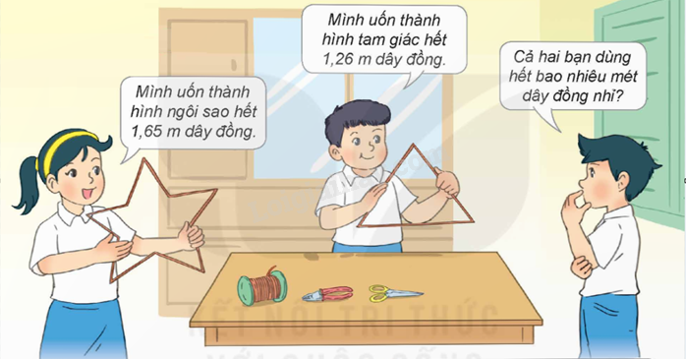

Slide 15
1,65 + 1,26 = ? (m)
165
165
126
Ta có: 1,65 m = cm
+
126
1,26 m = cm
(cm)
291
291 cm= m
2,91
Vậy: 1,65 + 1,26 = 2,91 (m)
* Ta đặt tính rồi tính như sau:
1,65
1,26
Đặt tính sao cho các chữ số ở cùng hàng thì thẳng cột.
+
Thực hiện phép cộng như cộng hai số tự nhiên.
,
2 91
Viết dấu phẩy ở tổng thẳng cột với các dấu phẩy của hai số hạng.
Notes:
Nhận xét phép tính trên (CỘNG HAI SỐ THẬP PHÂN)
Để thực hiện phép tính cộng này cô cho lớp thảo luận nhóm 2 theo các gợi ý sau:
- GV gợi ý cách làm:
+ thứ nhất: Đổi các số đo độ dài về đơn vị xăng-ti-mét.
+ thứ hai: Thực hiện cộng số đo độ dài (là các số tự nhiên).
-hoạt động cả lớp
Các bạn đã sử dụng bao nhiêu cm dây đồng? (291 cm)
Đổi kết quả số đo độ dài vừa tìm được về đơn vị mét.
Vậy cô nói: 1,65 + 1,26 = 2,91 (m)
Để thực hiện phép tính trên cô đạt tính như sau:

Slide 16
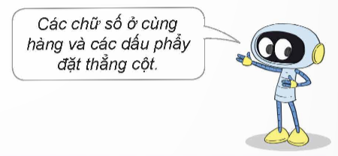
b)
24,5 + 3,84 = ?
Ta đặt tính rồi tính như sau:
24,5
3,84
+
,
28 34
Notes:
1 hs đọc phép tính
Ở ví dụ này cô mời 1 em làm bảng, lớp làm vào vở nháp
Nhận xét
Nhấn mạnh các chữ số cùng hang thẳng cột với nhau.
Qua 2 ví dụ trên em nào có thể rút ra được : MUỐN CỘNG HAI SỐ THẬP PHÂN EM LÀM THẾ NÀO?

Slide 17
Muốn cộng hai số thập phân ta làm như sau:
- Viết số hạng này dưới số hạng kia sao cho các chữ số ở cùng hàng đặt thẳng cột với nhau.
- Cộng như cộng các số tự nhiên.
- Viết dấu phẩy ở tổng thẳng cột với các dấu phẩy ở hai số hạng.
Notes:
Để khắc sâu lại nội dung mà chúng ta vừa rút ra thì các em làm ví dụ sau:

Slide 19
1
Đặt tính rồi tính
6,8 + 9,7
5,34 + 7,49
8,16 + 5,9
18,6 + 8,72
6,8
5,34
18,6
8,16
+
+
+
+
9,7
7,49
5,9
8,72
16,5
12,83
27,32
14,06
Notes:
các chữ số ở cùng hàng đặt thẳng cột với nhau.

Slide 20
2
Đ, S?
5,4
2,45
6,53
a)
b)
c)
+
+
+
3,9
4,37
12,8
12,8
9,3
8,13
6,82
78,1
19,33
?
?
S
?
Đ
S
Notes:
Thảo luận nhóm đôi làm vào phiếu
Nhận xét
yêu cầu HS phát hiện lỗi sai của 2 bài tập
Cho 2 HS lên bảng sửa, lớp làm vào vở nháp
- GV chốt ý: khi cộng hai số thập phân các e chú ý những vấn đề gì?
( đặt các chữ số cùng hàng thẳng cột với nhau,thực hiện cộng như cộng các số tự nhiên ,đặt dấu phẩy ở tổng thẳng cột với dấu phẩy ở hai số hạng,...)
Để áp dụng cộng số thập phân vào giải toán có lời văn cô và các em qua bài tập 3

Slide 21
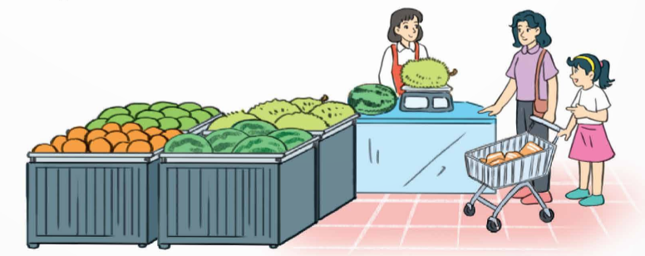
3
Mai cùng mẹ đi siêu thị mua quả dưa hấu cân nặng 4,65 kg và quả mít cân nặng 5,8 kg. Hỏi cả quả dưa hấu và quả mít cân nặng bao nhiêu ki-lô-gam?
Notes:
1 HS đọc đề
Bài toán cho biết gì?
Bài toán hỏi gì?
1 HS làm bảng, lớp làm vở
Nhận xét

Slide 22
Bài giải:
Số ki-lô-gam cả hai quả dưa hấu và mít cân nặng là:
4,65 + 5,8 = 10,45 (kg)
Đáp số: 10,45 kg

Slide 23
3
Notes:
Cô đã dùng thước để đo chiều dài và chiều rộng của cái bàn GV và có kết quả như sau

Slide 24
Chiều dài cái bàn 1,4 m
Chiều rộng cái bàn 0,51 m
1,91 m
Tổng chiều dài và chiều rộng của cái bàn là:
Notes:
Các em hãy tính tổng chiều dài và chiều rộng của cái bàn giúp cô.
Nhận xét

Slide 25
Muốn cộng hai số thập phân ta làm như thế nào?
Notes:
Nhận xét tiết học: tiết học hôm nay các em học tích cực phát biểu xây dựng bài , cô có lời khen dành cho các em.
Dặn dò: các em về xem lại cách cộng hai số thập phân
Chuẩn bị bài sau: luyện tập

